Slide 1
電気事故を防ぐタップの開発
メンバー:上村、上坊、吉武、宿院、福田、廣井

Slide 2
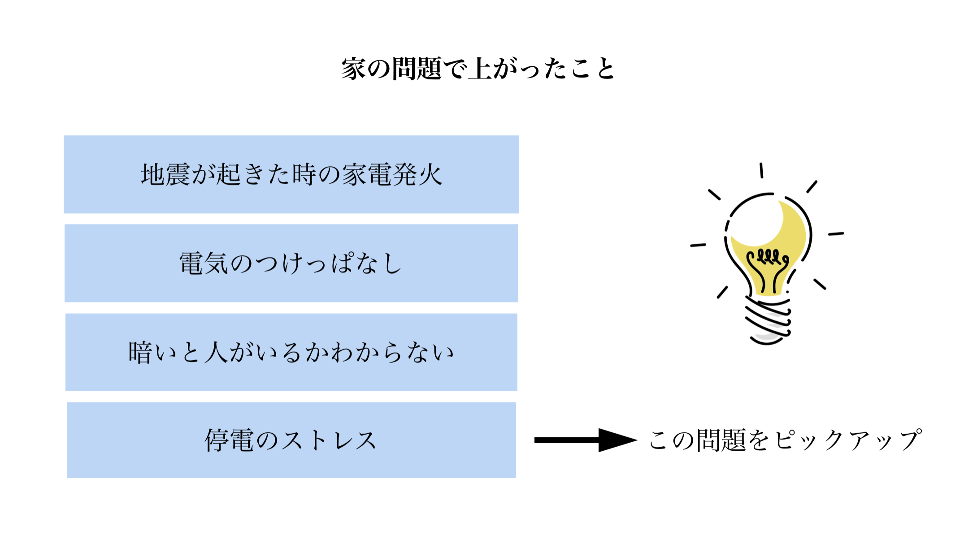

Slide 3
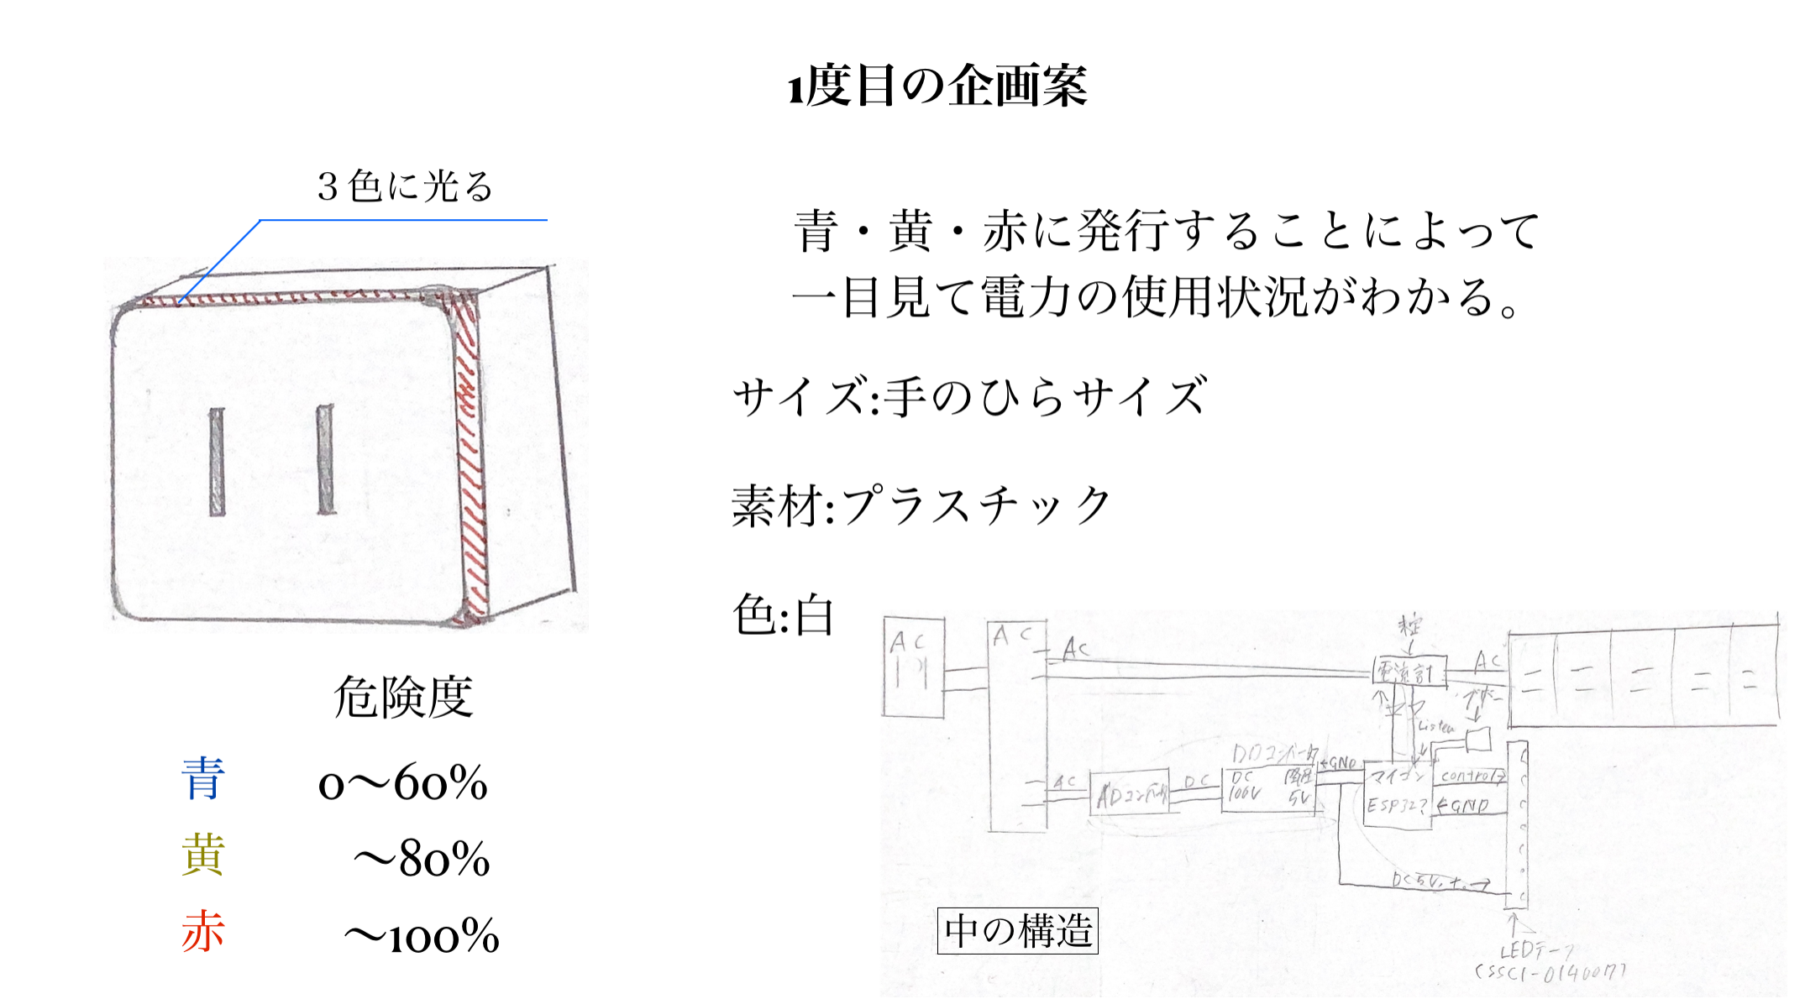

Slide 4
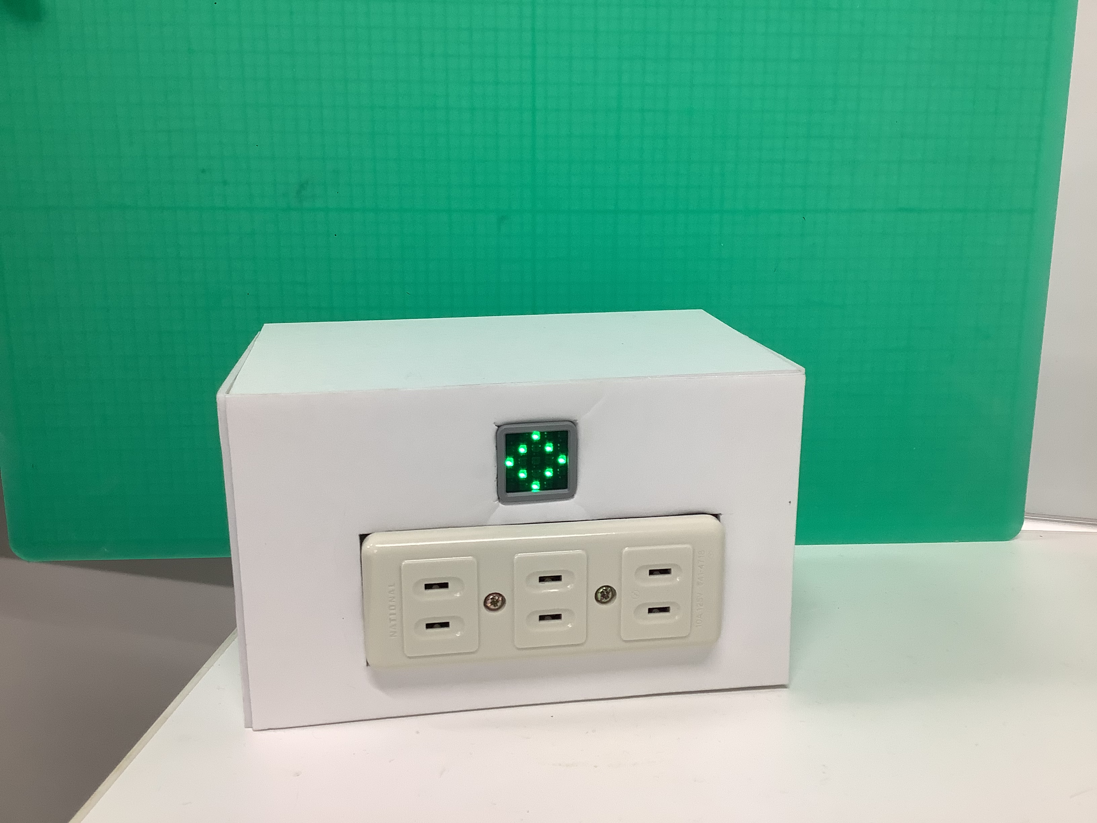
アルティメットセーフティープラグ

Slide 5
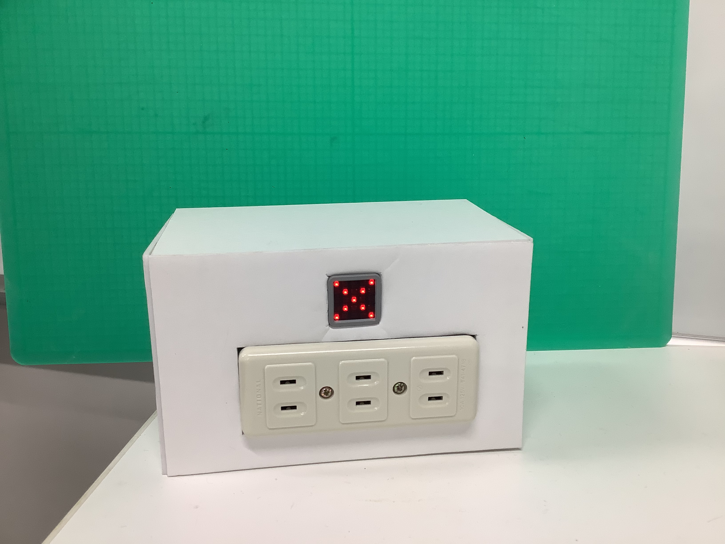
過電流警告機能
・過電流が流れたときに音とマークで
お知らせします。
・これによってブレーカーが落ちる前に落ちそうなことを知ることができます。

Slide 6
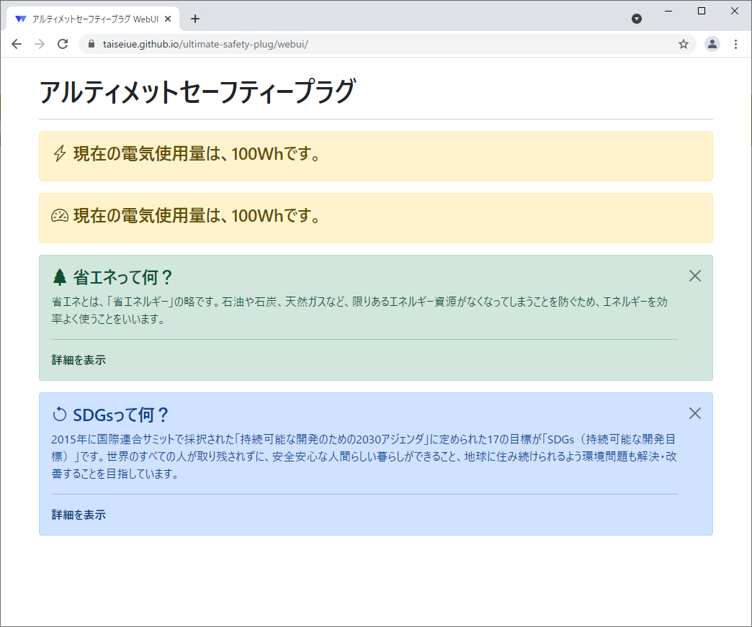
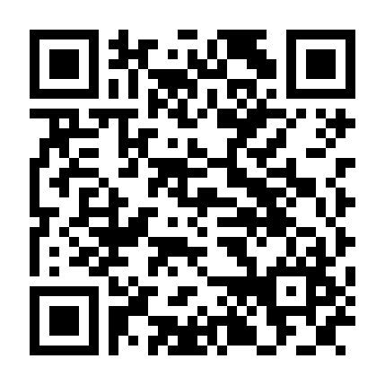
WebUI
・スマホやタブレットから確認可能
・モックは下のQRコードから見れます

Slide 7
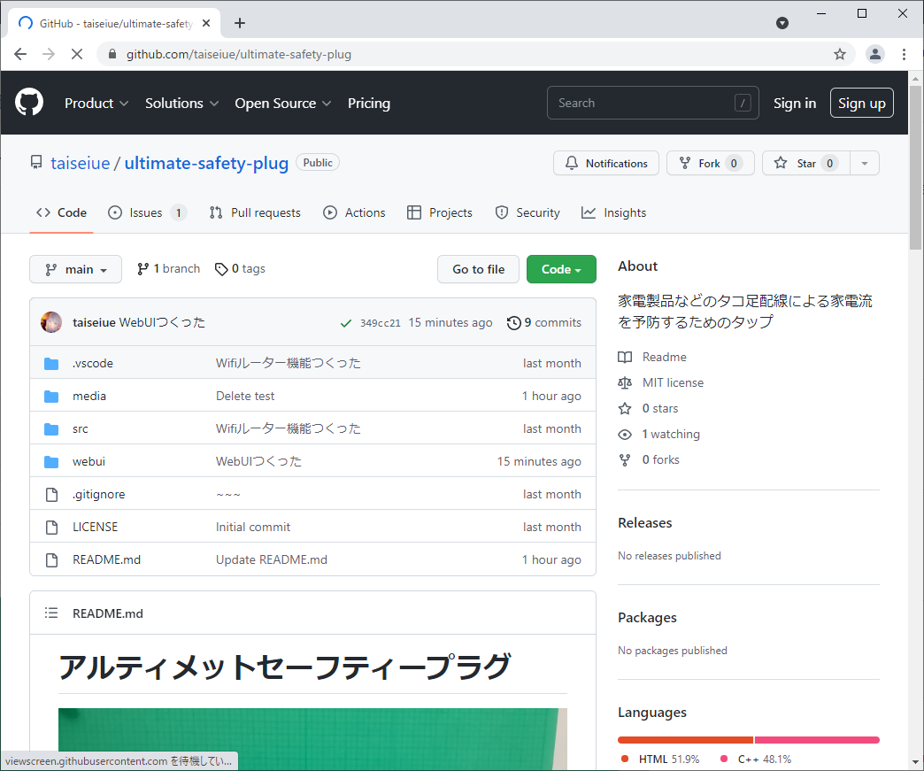
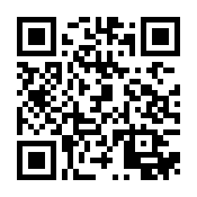
オープンソース
・開発はすべてオープンソースで進めます。
・そのため、だれでも材料があれば自分で作ることができます。

Slide 8
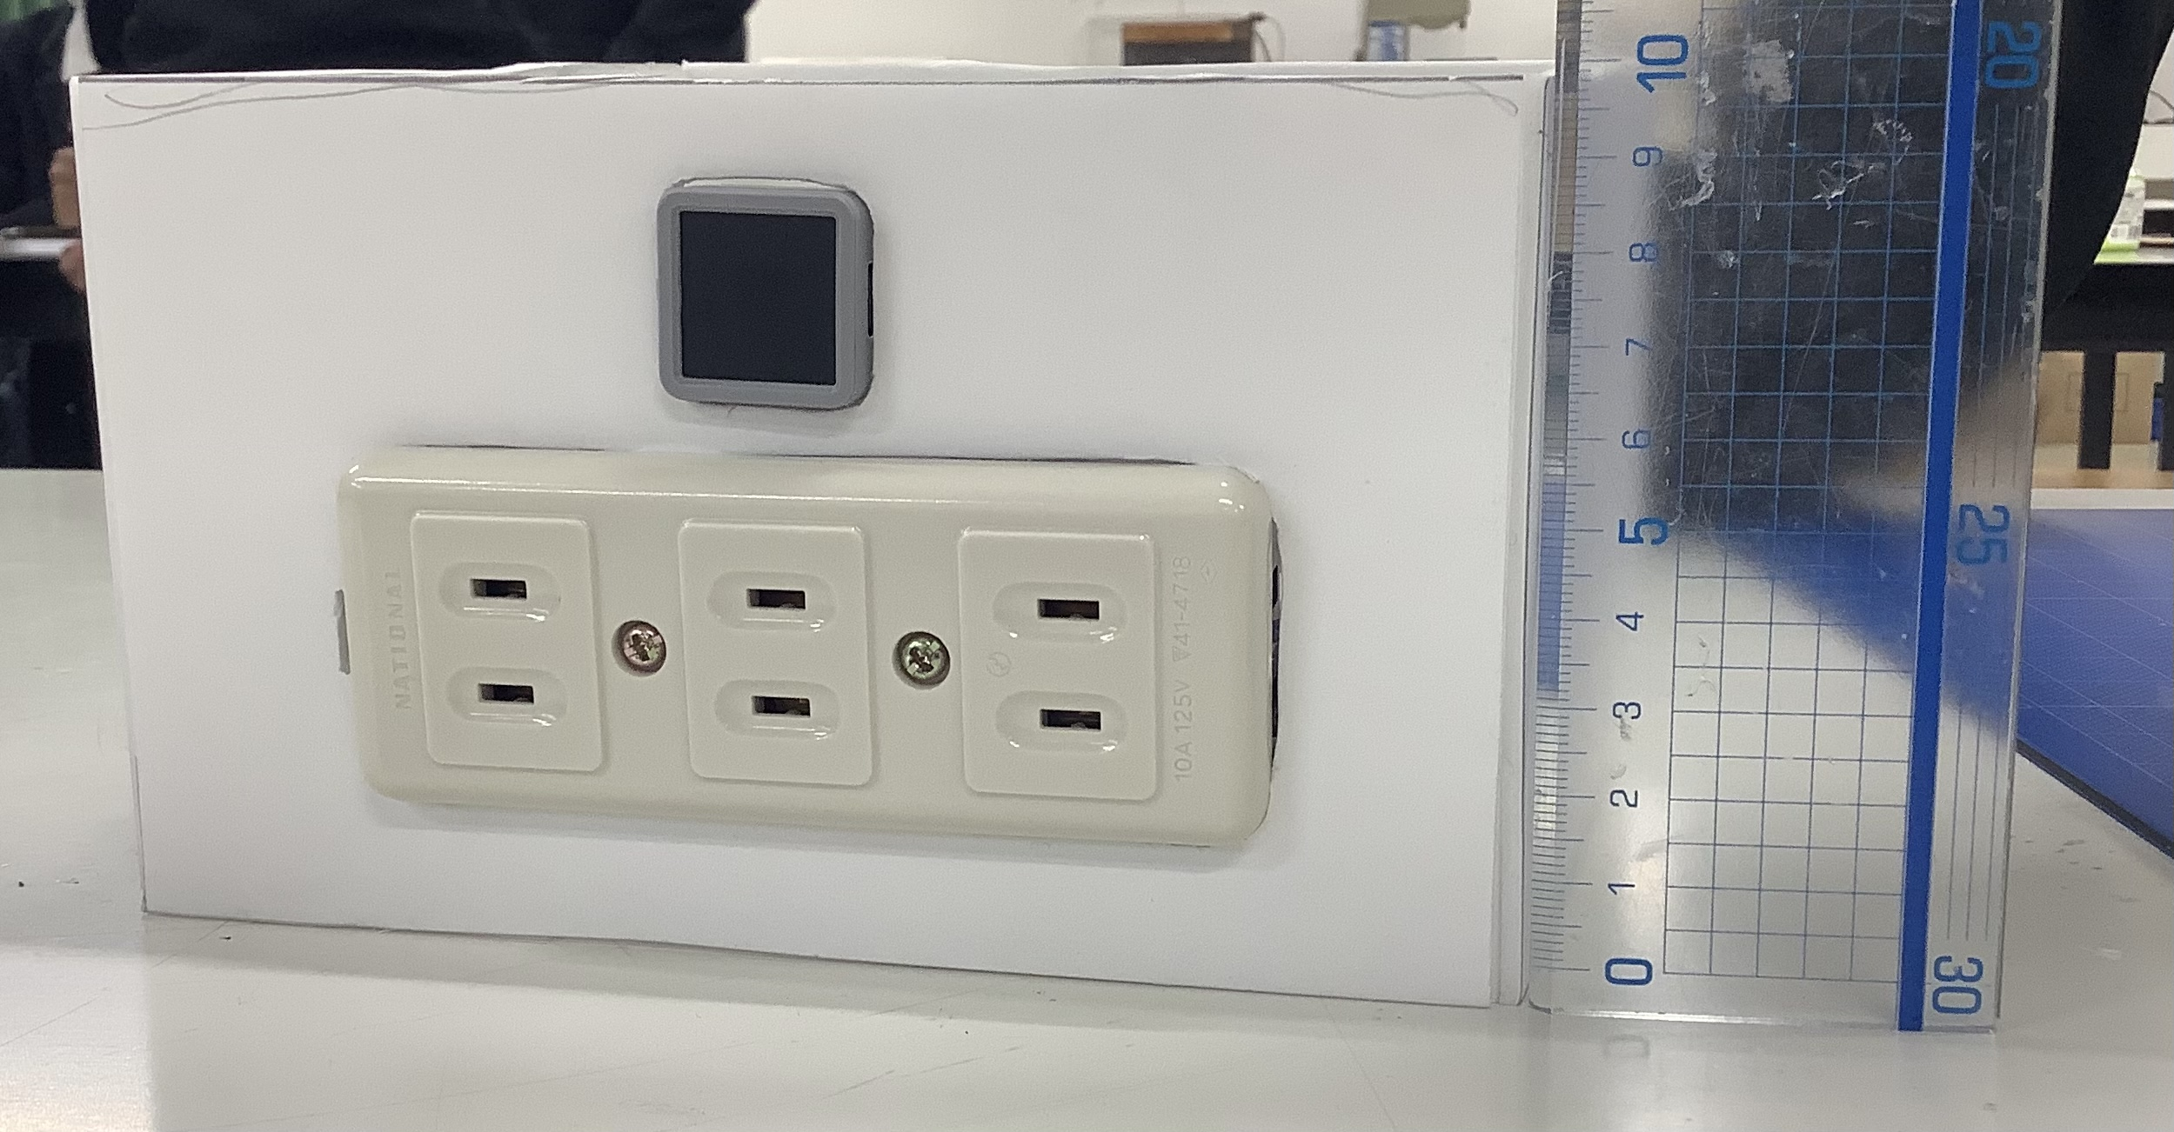
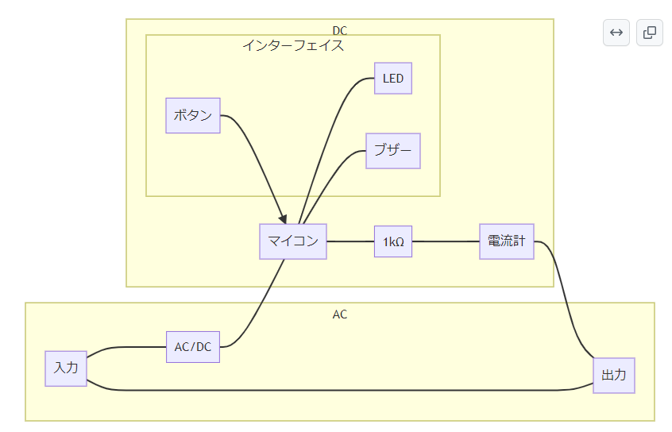
制作過程
・もともとは17cm角の正方形
高さを10cmに小型化

Slide 9
課題と展望
デメリット
・タップにしては大きすぎる
・電気使用量など細かい情報がすぐにはわからない
今後の展望
・タップの小型化
・ディスプレイを搭載するなどすぐに見てわかるように改善

Slide 10
ご清聴ありがとうございました。

